Slide 1
Attention、Transformer公式推导与矩阵变换
Attention

Slide 2
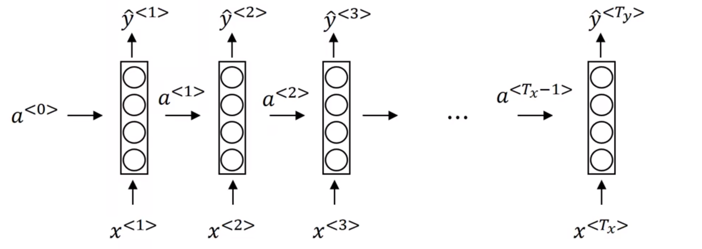

RNN
$a^{<t>}=g(W_{aa}a^{<t−1>}$+$W_{ax}x^{<t>}+b_{a})$
$${\hat{y}}^{<t>}=g(W_{y}a^{<t>}+b_{y})$$

Slide 3
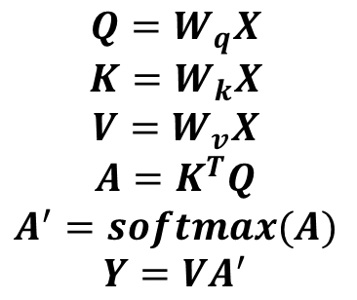
Attention
$$Q=W_{q}X$$
$$K=W_{k}X$$
$$V=W_{v}X$$
$$A=K^{T}Q$$
$$A^{′}=softmax(A)$$
$$Y=VA^{′}$$
Attention

Slide 4
















Attention
向量矩阵化
$$x^{1}$$
$$x^{2}$$
$$x^{3}$$
$$x^{4}$$
$$x^{5}$$
$$x^{6}$$
$$x^{7}$$
·
·
·
$$x^{T_{x}}$$
200*1
$$y^{1}$$
$$y^{2}$$
$$y^{3}$$
$$y^{4}$$
$$y^{5}$$
$$y^{6}$$
$$y^{7}$$
·
·
·
$$y^{T_{y}}$$
100*1

Slide 5

Attention
向量矩阵化
$$X$$
$$x^{1}$$
$$x^{2}$$
$$x^{3}$$
$$x^{4}$$
$$x^{5}$$
$$x^{6}$$
$$x^{7}$$
·
·
·
$$x^{T_{x}}$$
200*1
200*800
$$Y$$
$$Y$$
$$y^{1}$$
$$y^{2}$$
$$y^{3}$$
$$y^{4}$$
$$y^{5}$$
$$y^{6}$$
$$y^{7}$$
·
·
·
$$y^{T_{y}}$$
100*1
100*800

Slide 6
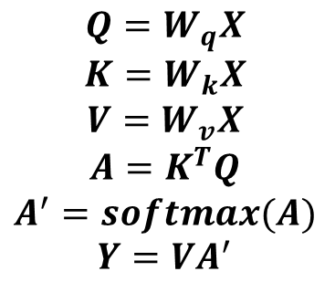
Attention
$$Q=W_{q}X$$
$$K=W_{k}X$$
$$V=W_{v}X$$
$$A=K^{T}Q$$
$$A^{′}=softmax(A)$$
$$Y=VA^{′}$$

Slide 7




Attention
$$x^{1}$$
$$x^{2}$$
$$x^{3}$$
$$x^{4}$$

Slide 8















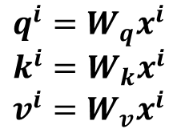
Attention
$$q^{i}=W_{q}x^{i}$$
$$k^{i}=W_{k}x^{i}$$
$$v^{i}=W_{v}x^{i}$$
$$q^{1}$$
$$k^{1}$$
$$v^{1}$$
$$q^{2}$$
$$k^{2}$$
$$v^{2}$$
$$q^{3}$$
$$k^{3}$$
$$v^{3}$$
$$q^{4}$$
$$k^{4}$$
$$v^{4}$$
$$W_{q}$$
$$W_{k}$$
$$W_{v}$$
$$x^{1}$$
$$x^{2}$$
$$x^{3}$$
$$x^{4}$$

Slide 9





Attention
$$α_{i,j}=q^{i}·k^{j}$$
$$α_{1,1}$$
$$α_{1,2}$$
$$α_{1,3}$$
$$α_{1,4}$$
$$q^{1}$$
$$k^{1}$$
$$v^{1}$$
$$q^{2}$$
$$k^{2}$$
$$v^{2}$$
$$q^{3}$$
$$k^{3}$$
$$v^{3}$$
$$q^{4}$$
$$k^{4}$$
$$v^{4}$$
$$W_{q}$$
$$W_{k}$$
$$W_{v}$$
$$x^{1}$$
$$x^{2}$$
$$x^{3}$$
$$x^{4}$$

Slide 10



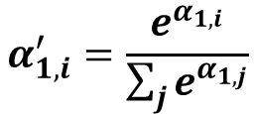


Attention
$$α_{1,i}^{′}=\frac{e^{α_{1,i}}}{\sum_{j}{e^{α_{1,j}}}}$$
$$α_{1,2}^{′}=\frac{e^{α_{1,2}}}{e^{α_{1,1}}+e^{α_{1,2}}+e^{α_{1,3}}+e^{α_{1,4}}}$$
$$α_{1,1}^{′}$$
$$α_{1,2}^{′}$$
$$α_{1,3}^{′}$$
$$α_{1,4}^{′}$$
$$softmax$$
$$α_{1,1}$$
$$α_{1,2}$$
$$α_{1,3}$$
$$α_{1,4}$$
$$q^{1}$$
$$k^{1}$$
$$v^{1}$$
$$q^{2}$$
$$k^{2}$$
$$v^{2}$$
$$q^{3}$$
$$k^{3}$$
$$v^{3}$$
$$q^{4}$$
$$k^{4}$$
$$v^{4}$$
$$W_{q}$$
$$W_{k}$$
$$W_{v}$$
$$x^{1}$$
$$x^{2}$$
$$x^{3}$$
$$x^{4}$$

Slide 11
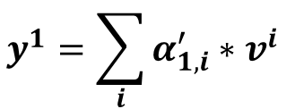

Attention
$$y^{1}$$
$$y^{1}=\sum_{i}{α_{1,i}^{′}∗v^{i} }$$
$$α_{1,1}^{′}$$
*
$$α_{1,2}^{′}$$
*
$$α_{1,3}^{′}$$
*
$$α_{1,4}^{′}$$
*
$$α_{1,1}$$
$$α_{1,2}$$
$$α_{1,3}$$
$$α_{1,4}$$
$$q^{1}$$
$$k^{1}$$
$$v^{1}$$
$$q^{2}$$
$$k^{2}$$
$$v^{2}$$
$$q^{3}$$
$$k^{3}$$
$$v^{3}$$
$$q^{4}$$
$$k^{4}$$
$$v^{4}$$
$$W_{q}$$
$$W_{k}$$
$$W_{v}$$
$$x^{1}$$
$$x^{2}$$
$$x^{3}$$
$$x^{4}$$

Slide 12
Attention
$$x^{1}$$
$$x^{2}$$
$$x^{3}$$
$$x^{4}$$

Slide 13












Attention
$$q^{i}=W_{q}x^{i}$$
$$k^{i}=W_{k}x^{i}$$
$$v^{i}=W_{v}x^{i}$$
$$x^{1}$$
$$x^{2}$$
$$x^{3}$$
$$x^{4}$$
$$q^{1}$$
$$q^{2}$$
$$q^{3}$$
$$q^{4}$$
=
$$W_{q}$$
2*1
2*3
3*1
$$q^{1}$$
$$k^{1}$$
$$v^{1}$$
$$q^{2}$$
$$k^{2}$$
$$v^{2}$$
$$q^{3}$$
$$k^{3}$$
$$v^{3}$$
$$q^{4}$$
$$k^{4}$$
$$v^{4}$$
$$W_{q}$$
$$W_{k}$$
$$W_{v}$$
$$x^{1}$$
$$x^{2}$$
$$x^{3}$$
$$x^{4}$$

Slide 14











Attention
$$q^{i}=W_{q}x^{i}$$
$$k^{i}=W_{k}x^{i}$$
$$v^{i}=W_{v}x^{i}$$
$$X$$
$$x^{1}$$
$$x^{2}$$
$$x^{3}$$
$$x^{4}$$
$$Q$$
=
$$Q=W_{q}X$$
$$q^{1}$$
$$q^{2}$$
$$q^{3}$$
$$q^{4}$$
$$W_{q}$$
2*4
2*3
3*4
$$\left(\begin{matrix}1 \\ 2\end{matrix} \right)$$
$$\left(\begin{matrix}3 \\ 1\end{matrix} \right)$$
$$\left(\begin{matrix}3 \\ 0\end{matrix} \right)$$
$$\left(\begin{matrix}2 \\ 6\end{matrix}\right)$$
$$\left(\begin{matrix}1 & 0 & 0 \\ 0 & 0 & 1\end{matrix}\right)$$
$$\left(\begin{matrix}1 \\ 0 \\ 2\end{matrix}\right)$$
$$\left(\begin{matrix}3 \\ 2 \\ 1\end{matrix} \right)$$
$$\left(\begin{matrix}3 \\ 0 \\ 0\end{matrix} \right)$$
$$\left(\begin{matrix}2 \\ 9 \\ 6\end{matrix} \right)$$
=
$$q^{1}$$
$$k^{1}$$
$$v^{1}$$
$$q^{2}$$
$$k^{2}$$
$$v^{2}$$
$$q^{3}$$
$$k^{3}$$
$$v^{3}$$
$$q^{4}$$
$$k^{4}$$
$$v^{4}$$
$$W_{q}$$
$$W_{k}$$
$$W_{v}$$
$$x^{1}$$
$$x^{2}$$
$$x^{3}$$
$$x^{4}$$

Slide 15






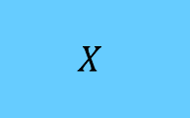






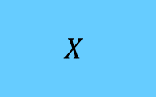





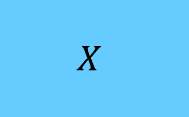














Attention
$$X$$
$$x^{1}$$
$$x^{2}$$
$$x^{3}$$
$$x^{4}$$
$$Q$$
=
$$q^{i}=W_{q}x^{i}$$
$$k^{i}=W_{k}x^{i}$$
$$v^{i}=W_{v}x^{i}$$
$$q^{1}$$
$$q^{2}$$
$$q^{3}$$
$$q^{4}$$
$$W_{q}$$
$$Q=W_{q}X$$
$$K=W_{k}X$$
$$V=W_{v}X$$
$$X$$
$$x^{1}$$
$$x^{2}$$
$$x^{3}$$
$$x^{4}$$
$$K$$
=
$$k^{1}$$
$$k^{2}$$
$$k^{3}$$
$$k^{4}$$
$$W_{k}$$
$$X$$
$$x^{1}$$
$$x^{2}$$
$$x^{3}$$
$$x^{4}$$
$$V$$
=
$$v^{1}$$
$$v^{2}$$
$$v^{3}$$
$$v^{4}$$
$$W_{v}$$
$$q^{1}$$
$$k^{1}$$
$$v^{1}$$
$$q^{2}$$
$$k^{2}$$
$$v^{2}$$
$$q^{3}$$
$$k^{3}$$
$$v^{3}$$
$$q^{4}$$
$$k^{4}$$
$$v^{4}$$
$$W_{q}$$
$$W_{k}$$
$$W_{v}$$
$$x^{1}$$
$$x^{2}$$
$$x^{3}$$
$$x^{4}$$

Slide 16




















Attention
$$α_{2,1}$$
$$=$$
$$k^{1}$$
$$q^{2}$$
$$α_{2,2}$$
$$=$$
$$k^{2}$$
$$q^{2}$$
$$α_{2,3}$$
$$=$$
$$k^{3}$$
$$q^{2}$$
$$α_{2,4}$$
$$=$$
$$k^{4}$$
$$q^{2}$$
1*1
1*2
2*1
$$α_{2,1}$$
$$α_{2,2}$$
$$α_{2,3}$$
$$α_{2,4}$$
$$q^{1}$$
$$k^{1}$$
$$v^{1}$$
$$q^{2}$$
$$k^{2}$$
$$v^{2}$$
$$q^{3}$$
$$k^{3}$$
$$v^{3}$$
$$q^{4}$$
$$k^{4}$$
$$v^{4}$$
$$W_{q}$$
$$W_{k}$$
$$W_{v}$$
$$x^{1}$$
$$x^{2}$$
$$x^{3}$$
$$x^{4}$$

Slide 17










Attention
$$α_{2,1}$$
$$k^{1}$$
$$α_{2,2}$$
$$k^{2}$$
$$=$$
$$q^{2}$$
$$α_{2,3}$$
$$k^{3}$$
$$α_{2,4}$$
$$k^{4}$$
4*1
4*2
2*1
$$α_{2,1}$$
$$α_{2,2}$$
$$α_{2,3}$$
$$α_{2,4}$$
$$q^{1}$$
$$k^{1}$$
$$v^{1}$$
$$q^{2}$$
$$k^{2}$$
$$v^{2}$$
$$q^{3}$$
$$k^{3}$$
$$v^{3}$$
$$q^{4}$$
$$k^{4}$$
$$v^{4}$$
$$W_{q}$$
$$W_{k}$$
$$W_{v}$$
$$x^{1}$$
$$x^{2}$$
$$x^{3}$$
$$x^{4}$$

Slide 18

Attention
$$α_{2,1}$$
$$k^{1}$$
$$α_{2,2}$$
$$k^{2}$$
$$=$$
$$q^{2}$$
$$α_{2,3}$$
$$k^{3}$$
$$α_{2,4}$$
$$k^{4}$$
4*1
4*2
2*1
$$K^{T}$$
$$α_{2,1}$$
$$α_{2,2}$$
$$α_{2,3}$$
$$α_{2,4}$$
$$q^{1}$$
$$k^{1}$$
$$v^{1}$$
$$q^{2}$$
$$k^{2}$$
$$v^{2}$$
$$q^{3}$$
$$k^{3}$$
$$v^{3}$$
$$q^{4}$$
$$k^{4}$$
$$v^{4}$$
$$W_{q}$$
$$W_{k}$$
$$W_{v}$$
$$x^{1}$$
$$x^{2}$$
$$x^{3}$$
$$x^{4}$$

Slide 19





Attention
$$α_{2,1}$$
$$α_{3,1}$$
$$k^{1}$$
$$α_{2,2}$$
$$α_{3,2}$$
$$k^{2}$$
$$=$$
$$q^{2}$$
$$q^{3}$$
$$α_{2,3}$$
$$α_{3,3}$$
$$k^{3}$$
$$α_{2,4}$$
$$α_{3,4}$$
$$k^{4}$$
4*2
4*2
2*2
$$K^{T}$$
$$α_{2,1}$$
$$α_{2,2}$$
$$α_{2,3}$$
$$α_{2,4}$$
$$q^{1}$$
$$k^{1}$$
$$v^{1}$$
$$q^{2}$$
$$k^{2}$$
$$v^{2}$$
$$q^{3}$$
$$k^{3}$$
$$v^{3}$$
$$q^{4}$$
$$k^{4}$$
$$v^{4}$$
$$W_{q}$$
$$W_{k}$$
$$W_{v}$$
$$x^{1}$$
$$x^{2}$$
$$x^{3}$$
$$x^{4}$$

Slide 20





Attention
$$α_{2,1}$$
$$α_{3,1}$$
$$α_{4,1}$$
$$k^{1}$$
$$α_{2,2}$$
$$α_{3,2}$$
$$α_{4,2}$$
$$k^{2}$$
$$=$$
$$q^{2}$$
$$q^{3}$$
$$q^{4}$$
$$α_{2,3}$$
$$α_{3,3}$$
$$α_{4,3}$$
$$k^{3}$$
$$α_{2,4}$$
$$α_{3,4}$$
$$α_{4,4}$$
$$k^{4}$$
4*3
4*2
2*3
$$K^{T}$$
$$α_{2,1}$$
$$α_{2,2}$$
$$α_{2,3}$$
$$α_{2,4}$$
$$q^{1}$$
$$k^{1}$$
$$v^{1}$$
$$q^{2}$$
$$k^{2}$$
$$v^{2}$$
$$q^{3}$$
$$k^{3}$$
$$v^{3}$$
$$q^{4}$$
$$k^{4}$$
$$v^{4}$$
$$W_{q}$$
$$W_{k}$$
$$W_{v}$$
$$x^{1}$$
$$x^{2}$$
$$x^{3}$$
$$x^{4}$$

Slide 21





Attention
$$α_{1,1}$$
$$α_{2,1}$$
$$α_{3,1}$$
$$α_{4,1}$$
$$k^{1}$$
$$α_{1,2}$$
$$α_{2,2}$$
$$α_{3,2}$$
$$α_{4,2}$$
$$k^{2}$$
$$=$$
$$q^{1}$$
$$q^{2}$$
$$q^{3}$$
$$q^{4}$$
$$α_{1,3}$$
$$α_{2,3}$$
$$α_{3,3}$$
$$α_{4,3}$$
$$k^{3}$$
$$α_{1,4}$$
$$α_{2,4}$$
$$α_{3,4}$$
$$α_{4,4}$$
$$k^{4}$$
4*4
4*2
2*4
$$K^{T}$$
$$α_{2,1}$$
$$α_{2,2}$$
$$α_{2,3}$$
$$α_{2,4}$$
$$q^{1}$$
$$k^{1}$$
$$v^{1}$$
$$q^{2}$$
$$k^{2}$$
$$v^{2}$$
$$q^{3}$$
$$k^{3}$$
$$v^{3}$$
$$q^{4}$$
$$k^{4}$$
$$v^{4}$$
$$W_{q}$$
$$W_{k}$$
$$W_{v}$$
$$x^{1}$$
$$x^{2}$$
$$x^{3}$$
$$x^{4}$$

Slide 22
Attention
$$α_{1,1}$$
$$α_{2,1}$$
$$α_{3,1}$$
$$α_{4,1}$$
$$k^{1}$$
$$α_{1,2}$$
$$α_{2,2}$$
$$α_{3,2}$$
$$α_{4,2}$$
$$k^{2}$$
$$=$$
$$q^{1}$$
$$q^{2}$$
$$q^{3}$$
$$q^{4}$$
$$α_{1,3}$$
$$α_{2,3}$$
$$α_{3,3}$$
$$α_{4,3}$$
$$k^{3}$$
$$α_{1,4}$$
$$α_{2,4}$$
$$α_{3,4}$$
$$α_{4,4}$$
$$k^{4}$$
4*4
4*2
2*4
$$K^{T}$$
$$α_{2,1}$$
$$α_{2,2}$$
$$α_{2,3}$$
$$α_{2,4}$$
$$q^{1}$$
$$k^{1}$$
$$v^{1}$$
$$q^{2}$$
$$k^{2}$$
$$v^{2}$$
$$q^{3}$$
$$k^{3}$$
$$v^{3}$$
$$q^{4}$$
$$k^{4}$$
$$v^{4}$$
$$W_{q}$$
$$W_{k}$$
$$W_{v}$$
$$x^{1}$$
$$x^{2}$$
$$x^{3}$$
$$x^{4}$$

Slide 23



Attention
$$A$$
$$k^{1}$$
$$α_{1,1}$$
$$α_{2,1}$$
$$α_{3,1}$$
$$α_{4,1}$$
$$K^{T}$$
$$α_{1,2}$$
$$α_{2,2}$$
$$α_{3,2}$$
$$α_{4,2}$$
$$k^{2}$$
$$=$$
$$Q$$
$$A=K^{T}Q$$
$$q^{1}$$
$$q^{2}$$
$$q^{3}$$
$$q^{4}$$
$$α_{1,3}$$
$$α_{2,3}$$
$$α_{3,3}$$
$$α_{4,3}$$
$$k^{3}$$
$$α_{1,4}$$
$$α_{2,4}$$
$$α_{3,4}$$
$$α_{4,4}$$
$$k^{4}$$
4*1
4*2
2*1
$$α_{2,1}$$
$$α_{2,2}$$
$$α_{2,3}$$
$$α_{2,4}$$
$$q^{1}$$
$$k^{1}$$
$$v^{1}$$
$$q^{2}$$
$$k^{2}$$
$$v^{2}$$
$$q^{3}$$
$$k^{3}$$
$$v^{3}$$
$$q^{4}$$
$$k^{4}$$
$$v^{4}$$
$$W_{q}$$
$$W_{k}$$
$$W_{v}$$
$$x^{1}$$
$$x^{2}$$
$$x^{3}$$
$$x^{4}$$
Notes:
我们会发现这个A它是个正方形，每一列代表q的一次查询，有多少q就有多少列，有多少k就有多少行，因为每个x都会产生一个qkv，因此行数等于列数

Slide 24







































Attention
$$α_{2,1}^{′}$$
$$α_{2,2}^{′}$$
$$α_{2,3}^{′}$$
$$α_{2,4}^{′}$$
$$softmax$$
$$α_{2,1}$$
$$α_{2,2}$$
$$α_{2,3}$$
$$α_{2,4}$$
Softmax( )
Softmax( )
Softmax( )
Softmax( )
$$q^{1}$$
$$k^{1}$$
$$v^{1}$$
$$q^{2}$$
$$k^{2}$$
$$v^{2}$$
$$q^{3}$$
$$k^{3}$$
$$v^{3}$$
$$q^{4}$$
$$k^{4}$$
$$v^{4}$$
$$α_{1,1}^{′}$$
$$W_{q}$$
$$W_{k}$$
$$W_{v}$$
$$α_{2,1}^{′}$$
$$α_{3,1}^{′}$$
$$α_{4,1}^{′}$$
$$α_{1,1}$$
$$α_{2,1}$$
$$α_{3,1}$$
$$α_{4,1}$$
$$α_{1,2}^{′}$$
$$α_{2,2}^{′}$$
$$α_{3,2}^{′}$$
$$α_{4,2}^{′}$$
=
$$α_{1,2}$$
$$α_{2,2}$$
$$α_{3,2}$$
$$α_{4,2}$$
$$x^{1}$$
$$α_{1,3}^{′}$$
$$α_{2,3}^{′}$$
$$α_{3,3}^{′}$$
$$x^{2}$$
$$α_{4,3}^{′}$$
$$x^{3}$$
$$x^{4}$$
$$α_{1,3}$$
$$α_{2,3}$$
$$α_{3,3}$$
$$α_{4,3}$$
$$α_{1,4}^{′}$$
$$α_{2,4}^{′}$$
$$α_{3,4}^{′}$$
$$α_{4,4}^{′}$$
$$α_{1,4}$$
$$α_{2,4}$$
$$α_{3,4}$$
$$α_{4,4}$$
Notes:
对查询的结果做一个softmax
有几次查询就有几次softmax激活

Slide 25















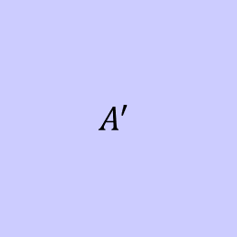


Attention
$$α_{2,1}^{′}$$
$$α_{2,2}^{′}$$
$$α_{2,3}^{′}$$
$$α_{2,4}^{′}$$
$$softmax$$
$$α_{2,1}$$
$$α_{2,2}$$
$$α_{2,3}$$
$$α_{2,4}$$
Softmax( )
Softmax( )
Softmax( )
Softmax( )
$$q^{1}$$
$$k^{1}$$
$$v^{1}$$
$$q^{2}$$
$$k^{2}$$
$$v^{2}$$
$$q^{3}$$
$$k^{3}$$
$$v^{3}$$
$$q^{4}$$
$$k^{4}$$
$$v^{4}$$
$$A^{′}$$
$$α_{1,1}^{′}$$
$$W_{q}$$
$$W_{k}$$
$$W_{v}$$
$$A$$
$$α_{2,1}$$
$$α_{3,1}^{′}$$
$$α_{4,1}^{′}$$
$$α_{1,1}$$
$$α_{2,1}$$
$$α_{3,1}$$
$$α_{4,1}$$
$$α_{1,2}^{′}$$
$$α_{2,2}$$
$$α_{3,2}^{′}$$
$$α_{4,2}^{′}$$
=
$$α_{1,2}$$
$$α_{2,2}$$
$$α_{3,2}$$
$$α_{4,2}$$
$$A^{′}=softmax(A)$$
$$x^{1}$$
$$α_{1,3}^{′}$$
$$α_{2,3}$$
$$α_{3,3}^{′}$$
$$x^{2}$$
$$α_{4,3}^{′}$$
$$x^{3}$$
$$x^{4}$$
$$α_{1,3}$$
$$α_{2,3}$$
$$α_{3,3}$$
$$α_{4,3}$$
$$α_{1,4}^{′}$$
$$α_{2,4}$$
$$α_{3,4}^{′}$$
$$α_{4,4}^{′}$$
$$α_{1,4}$$
$$α_{2,4}$$
$$α_{3,4}$$
$$α_{4,4}$$
Notes:
对查询的结果做一个softmax
有几次查询就有几次softmax激活

Slide 26
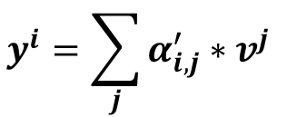
Attention
$$y^{i}=\sum_{j}{α_{i,j}^{′}∗v^{j} }$$
$$α_{2,1}^{′}$$
*
$$α_{2,2}^{′}$$
*
$$α_{2,3}^{′}$$
*
$$α_{2,4}^{′}$$
*
$$α_{2,1}$$
$$α_{2,2}$$
$$α_{2,3}$$
$$α_{2,4}$$
$$q^{1}$$
$$k^{1}$$
$$v^{1}$$
$$q^{2}$$
$$k^{2}$$
$$v^{2}$$
$$q^{3}$$
$$k^{3}$$
$$v^{3}$$
$$q^{4}$$
$$k^{4}$$
$$v^{4}$$
$$W_{q}$$
$$W_{k}$$
$$W_{v}$$
$$x^{1}$$
$$x^{2}$$
$$x^{3}$$
$$x^{4}$$

Slide 27

Attention
$$y^{2}$$
$$y^{i}=\sum_{j}{α_{i,j}^{′}∗v^{j} }$$
$$α_{2,1}^{′}$$
*
$$α_{2,2}^{′}$$
*
$$α_{2,3}^{′}$$
*
$$α_{2,4}^{′}$$
*
$$α_{2,1}$$
$$α_{2,2}$$
$$α_{2,3}$$
$$α_{2,4}$$
$$q^{1}$$
$$k^{1}$$
$$v^{1}$$
$$q^{2}$$
$$k^{2}$$
$$v^{2}$$
$$q^{3}$$
$$k^{3}$$
$$v^{3}$$
$$q^{4}$$
$$k^{4}$$
$$v^{4}$$
$$W_{q}$$
$$W_{k}$$
$$W_{v}$$
$$x^{1}$$
$$x^{2}$$
$$x^{3}$$
$$x^{4}$$

Slide 28
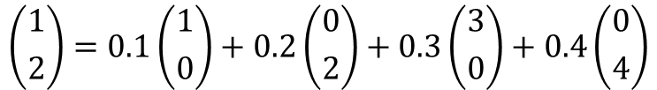
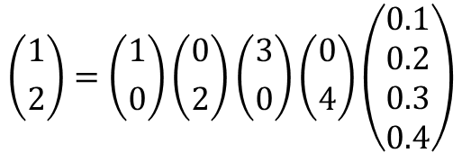
Attention
$$y^{2}$$
$$y^{i}=\sum_{j}{α_{i,j}^{′}∗v^{j} }$$
$$α_{2,1}^{′}$$
*
$$α_{2,2}^{′}$$
*
$$α_{2,3}^{′}$$
*
$$α_{2,4}^{′}$$
*
$$softmax$$
$$α_{2,1}$$
$$α_{2,2}$$
$$α_{2,3}$$
$$α_{2,4}$$
$$q^{1}$$
$$k^{1}$$
$$v^{1}$$
$$y^{2}=α_{2,1}^{′}v^{1}+α_{2,2}^{′}v^{2}+α_{2,3}^{′}v^{3}+α_{2,4}^{′}v^{4}$$
$$q^{2}$$
$$k^{2}$$
$$v^{2}$$
$$q^{3}$$
$$k^{3}$$
$$v^{3}$$
$$q^{4}$$
$$k^{4}$$
$$v^{4}$$
$$\left({1 \atop 2}\right)=0.1\left({1 \atop 0}\right)+0.2\left({0 \atop 2}\right)+0.3\left({3 \atop 0}\right)+0.4\left({0 \atop 4}\right)$$
$$W_{q}$$
$$W_{k}$$
$$W_{v}$$
$$\left({1 \atop 2}\right)=\left({1 \atop 0}\right)\left({0 \atop 2}\right)\left({3 \atop 0}\right)\left({0 \atop 4}\right)\left(\begin{matrix}0.1 \\ 0.2 \\ 0.3 \\ 0.4\end{matrix}\right)$$
$$x^{1}$$
$$x^{2}$$
$$x^{3}$$
$$x^{4}$$
Notes:
Α是一个数
V1v2v3v4是向量

Slide 29
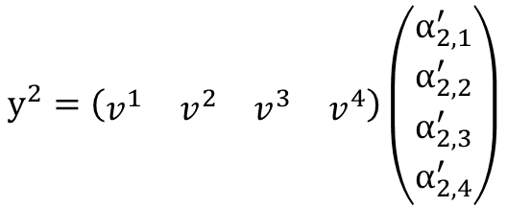

Attention
$$y^{2}$$
$$y^{i}=\sum_{j}{α_{i,j}^{′}∗v^{j} }$$
$$α_{2,1}^{′}$$
*
$$α_{2,2}^{′}$$
*
$$α_{2,3}^{′}$$
*
$$α_{2,4}^{′}$$
*
$$softmax$$
$$α_{2,1}$$
$$α_{2,2}$$
$$α_{2,3}$$
$$α_{2,4}$$
$$q^{1}$$
$$k^{1}$$
$$v^{1}$$
$$y^{2}=α_{2,1}^{′}v^{1}+α_{2,2}^{′}v^{2}+α_{2,3}^{′}v^{3}+α_{2,4}^{′}v^{4}$$
$$q^{2}$$
$$k^{2}$$
$$v^{2}$$
$$q^{3}$$
$$k^{3}$$
$$v^{3}$$
$$q^{4}$$
$$k^{4}$$
$$v^{4}$$
$$\left({1 \atop 2}\right)=0.1\left({1 \atop 0}\right)+0.2\left({0 \atop 2}\right)+0.3\left({3 \atop 0}\right)+0.4\left({0 \atop 4}\right)$$
$$W_{q}$$
$$W_{k}$$
$$W_{v}$$
$$\left({1 \atop 2}\right)=\left(\begin{matrix}1 & 0 & 3 & 0 \\ 0 & 2 & 0 & 4\end{matrix}\right)\left(\begin{matrix}0.1 \\ 0.2 \\ 0.3 \\ 0.4\end{matrix}\right)$$
$$y^{2}=\left(\begin{matrix}v^{1} & v^{2} & v^{3} & v^{4}\end{matrix}\right)\left(\begin{matrix}α_{2,1}^{′} \\ α_{2,2}^{′} \\ α_{2,3}^{′} \\ α_{2,4}^{′}\end{matrix}\right)$$
$$x^{1}$$
$$x^{2}$$
$$x^{3}$$
$$x^{4}$$
Notes:
Α是一个数
V1v2v3v4是向量

Slide 30















Attention
$$y^{2}$$
$$y^{i}=\sum_{j}{α_{i,j}^{′}∗v^{j} }$$
$$\left({1 \atop 2}\right)=\left(\begin{matrix}1 & 0 & 3 & 0 \\ 0 & 2 & 0 & 4\end{matrix}\right)\left(\begin{matrix}0.1 \\ 0.2 \\ 0.3 \\ 0.4\end{matrix}\right)$$
$$α_{2,1}^{′}$$
*
$$α_{2,2}^{′}$$
*
$$α_{2,3}^{′}$$
*
$$α_{2,4}^{′}$$
*
$$softmax$$
$y^{2}=\left(\begin{matrix}v^{1} & v^{2} & v^{3} & v^{4}\end{matrix}\right)$ $\left(\begin{matrix}α_{2,1}^{′} \\ α_{2,2}^{′} \\ α_{2,3}^{′} \\ α_{2,4}^{′}\end{matrix}\right)$
$$α_{2,1}$$
$$α_{2,2}$$
$$α_{2,3}$$
$$α_{2,4}$$
$$q^{1}$$
$$k^{1}$$
$$v^{1}$$
$$q^{2}$$
$$k^{2}$$
$$v^{2}$$
$$q^{3}$$
$$k^{3}$$
$$v^{3}$$
$$q^{4}$$
$$k^{4}$$
$$v^{4}$$
$$A^{′}$$
$$W_{q}$$
$$W_{k}$$
$$W_{v}$$
$$α_{2,1}^{′}$$
$$y^{2}$$
$$v^{1}$$
$$v^{2}$$
$$v^{3}$$
$$v^{4}$$
=
$$α_{2,2}^{′}$$
$$x^{1}$$
$$x^{2}$$
$$x^{3}$$
$$x^{4}$$
$$α_{2,3}^{′}$$
$$α_{2,4}^{′}$$

Slide 31


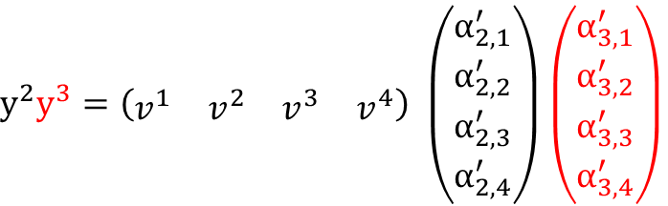
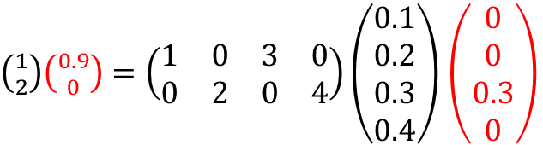



Attention
$$y^{2}$$
$$y^{i}=\sum_{j}{α_{i,j}^{′}∗v^{j} }$$
$\left({1 \atop 2}\right)\left({0.9 \atop 0}\right)=\left(\begin{matrix}1 & 0 & 3 & 0 \\ 0 & 2 & 0 & 4\end{matrix}\right)\left(\begin{matrix}0.1 \\ 0.2 \\ 0.3 \\ 0.4\end{matrix}\right)$ $\left(\begin{matrix}0 \\ 0 \\ 0.3 \\ 0\end{matrix}\right)$
$$α_{2,1}^{′}$$
*
$$α_{2,2}^{′}$$
*
$$α_{2,3}^{′}$$
*
$$α_{2,4}^{′}$$
*
$$softmax$$
$y^{2}y^{3}=\left(\begin{matrix}v^{1} & v^{2} & v^{3} & v^{4}\end{matrix}\right)$ $\left(\begin{matrix}α_{2,1}^{′} \\ α_{2,2}^{′} \\ α_{2,3}^{′} \\ α_{2,4}^{′}\end{matrix}\right)$ $\left(\begin{matrix}α_{3,1}^{′} \\ α_{3,2}^{′} \\ α_{3,3}^{′} \\ α_{3,4}^{′}\end{matrix}\right)$
$$α_{2,1}$$
$$α_{2,2}$$
$$α_{2,3}$$
$$α_{2,4}$$
$$q^{1}$$
$$k^{1}$$
$$v^{1}$$
$$q^{2}$$
$$k^{2}$$
$$v^{2}$$
$$q^{3}$$
$$k^{3}$$
$$v^{3}$$
$$q^{4}$$
$$k^{4}$$
$$v^{4}$$
$$A^{′}$$
$$W_{q}$$
$$W_{k}$$
$$W_{v}$$
$$α_{2,1}^{′}$$
$$α_{3,1}^{′}$$
$$y^{2}$$
$$y^{3}$$
$$v^{1}$$
$$v^{2}$$
$$v^{3}$$
$$v^{4}$$
=
$$α_{2,2}^{′}$$
$$α_{3,2}^{′}$$
$$x^{1}$$
$$x^{2}$$
$$x^{3}$$
$$x^{4}$$
$$α_{2,3}^{′}$$
$$α_{3,3}^{′}$$
$$α_{2,4}^{′}$$
$$α_{3,4}^{′}$$

Slide 32


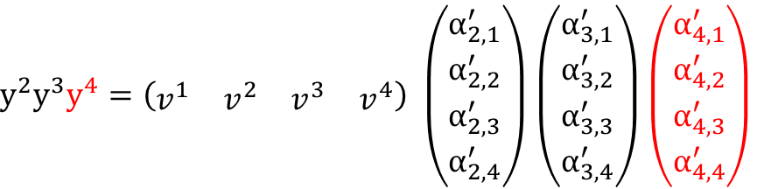
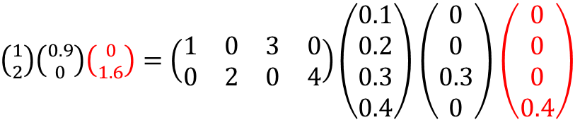



Attention
$$y^{2}$$
$$y^{i}=\sum_{j}{α_{i,j}^{′}∗v^{j} }$$
$\left({1 \atop 2}\right)\left({0.9 \atop 0}\right)\left({0 \atop 1.6}\right)=\left(\begin{matrix}1 & 0 & 3 & 0 \\ 0 & 2 & 0 & 4\end{matrix}\right)\left(\begin{matrix}0.1 \\ 0.2 \\ 0.3 \\ 0.4\end{matrix}\right)$ $\left(\begin{matrix}0 \\ 0 \\ 0.3 \\ 0\end{matrix}\right)$ $\left(\begin{matrix}0 \\ 0 \\ 0 \\ 0.4\end{matrix}\right)$
$$α_{2,1}^{′}$$
*
$$α_{2,2}^{′}$$
*
$$α_{2,3}^{′}$$
*
$$α_{2,4}^{′}$$
*
$$softmax$$
$y^{2}y^{3}y^{4}=\left(\begin{matrix}v^{1} & v^{2} & v^{3} & v^{4}\end{matrix}\right)$ $\left(\begin{matrix}α_{2,1}^{′} \\ α_{2,2}^{′} \\ α_{2,3}^{′} \\ α_{2,4}^{′}\end{matrix}\right)$ $\left(\begin{matrix}α_{3,1}^{′} \\ α_{3,2}^{′} \\ α_{3,3}^{′} \\ α_{3,4}^{′}\end{matrix}\right)$ $\left(\begin{matrix}α_{4,1}^{′} \\ α_{4,2}^{′} \\ α_{4,3}^{′} \\ α_{4,4}^{′}\end{matrix}\right)$
$$α_{2,1}$$
$$α_{2,2}$$
$$α_{2,3}$$
$$α_{2,4}$$
$$q^{1}$$
$$k^{1}$$
$$v^{1}$$
$$q^{2}$$
$$k^{2}$$
$$v^{2}$$
$$q^{3}$$
$$k^{3}$$
$$v^{3}$$
$$q^{4}$$
$$k^{4}$$
$$v^{4}$$
$$A^{′}$$
$$W_{q}$$
$$W_{k}$$
$$W_{v}$$
$$α_{2,1}^{′}$$
$$α_{3,1}^{′}$$
$$α_{4,1}^{′}$$
$$y^{2}$$
$$y^{3}$$
$$y^{4}$$
$$v^{1}$$
$$v^{2}$$
$$v^{3}$$
$$v^{4}$$
=
$$α_{2,2}^{′}$$
$$α_{3,2}^{′}$$
$$α_{4,2}^{′}$$
$$x^{1}$$
$$x^{2}$$
$$x^{3}$$
$$x^{4}$$
$$α_{2,3}^{′}$$
$$α_{3,3}^{′}$$
$$α_{4,3}^{′}$$
$$α_{2,4}^{′}$$
$$α_{3,4}^{′}$$
$$α_{4,4}^{′}$$

Slide 33

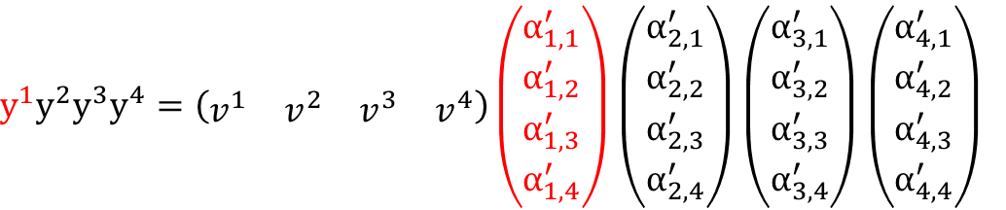


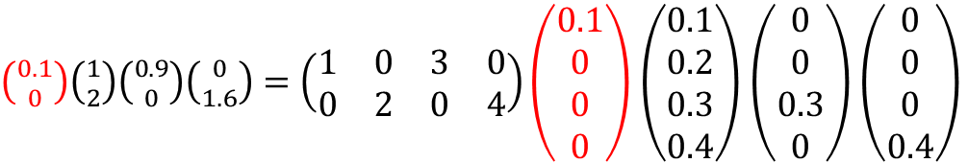


Attention
$$y^{2}$$
$$y^{i}=\sum_{j}{α_{i,j}^{′}∗v^{j} }$$
$\left({0.1 \atop 0}\right)\left({1 \atop 2}\right)\left({0.9 \atop 0}\right)\left({0 \atop 1.6}\right)=\left(\begin{matrix}1 & 0 & 3 & 0 \\ 0 & 2 & 0 & 4\end{matrix}\right)\left(\begin{matrix}0.1 \\ 0 \\ 0 \\ 0\end{matrix}\right)$ $\left(\begin{matrix}0.1 \\ 0.2 \\ 0.3 \\ 0.4\end{matrix}\right)$ $\left(\begin{matrix}0 \\ 0 \\ 0.3 \\ 0\end{matrix}\right)$ $\left(\begin{matrix}0 \\ 0 \\ 0 \\ 0.4\end{matrix}\right)$
$$α_{2,1}^{′}$$
*
$$α_{2,2}^{′}$$
*
$$α_{2,3}^{′}$$
*
$$α_{2,4}^{′}$$
*
$$softmax$$
$y^{1}y^{2}y^{3}y^{4}=\left(\begin{matrix}v^{1} & v^{2} & v^{3} & v^{4}\end{matrix}\right)\left(\begin{matrix}α_{1,1}^{′} \\ α_{1,2}^{′} \\ α_{1,3}^{′} \\ α_{1,4}^{′}\end{matrix}\right)$ $\left(\begin{matrix}α_{2,1}^{′} \\ α_{2,2}^{′} \\ α_{2,3}^{′} \\ α_{2,4}^{′}\end{matrix}\right)$ $\left(\begin{matrix}α_{3,1}^{′} \\ α_{3,2}^{′} \\ α_{3,3}^{′} \\ α_{3,4}^{′}\end{matrix}\right)$ $\left(\begin{matrix}α_{4,1}^{′} \\ α_{4,2}^{′} \\ α_{4,3}^{′} \\ α_{4,4}^{′}\end{matrix}\right)$
$$α_{2,1}$$
$$α_{2,2}$$
$$α_{2,3}$$
$$α_{2,4}$$
$$q^{1}$$
$$k^{1}$$
$$v^{1}$$
$$q^{2}$$
$$k^{2}$$
$$v^{2}$$
$$q^{3}$$
$$k^{3}$$
$$v^{3}$$
$$q^{4}$$
$$k^{4}$$
$$v^{4}$$
$$A^{′}$$
$$α_{1,1}^{′}$$
$$W_{q}$$
$$W_{k}$$
$$W_{v}$$
$$α_{2,1}^{′}$$
$$α_{3,1}^{′}$$
$$α_{4,1}^{′}$$
$$y^{1}$$
$$y^{2}$$
$$y^{3}$$
$$y^{4}$$
$$v^{1}$$
$$v^{2}$$
$$v^{3}$$
$$v^{4}$$
=
$$α_{1,2}^{′}$$
$$α_{2,2}^{′}$$
$$α_{3,2}^{′}$$
$$α_{4,2}^{′}$$
$$x^{1}$$
$$x^{2}$$
$$x^{3}$$
$$x^{4}$$
$$α_{1,3}^{′}$$
$$α_{2,3}^{′}$$
$$α_{3,3}^{′}$$
$$α_{4,3}^{′}$$
$$α_{1,4}^{′}$$
$$α_{2,4}^{′}$$
$$α_{3,4}^{′}$$
$$α_{4,4}^{′}$$

Slide 34


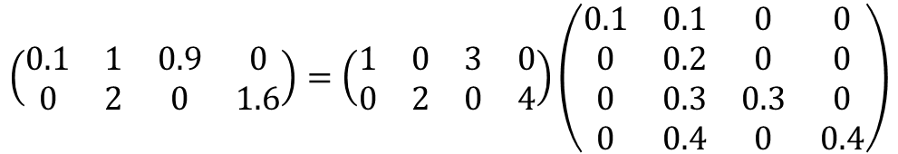

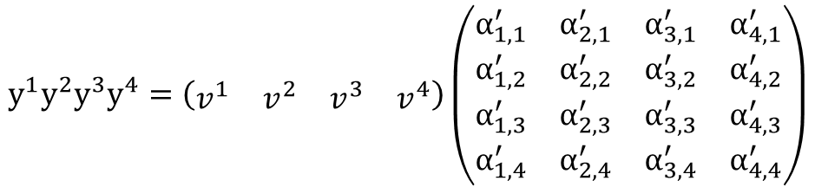
Attention
$$y^{2}$$
$$y^{i}=\sum_{j}{α_{i,j}^{′}∗v^{j} }$$
$$\left(\begin{matrix}0.1 & 1 & 0.9 & 0 \\ 0 & 2 & 0 & 1.6\end{matrix}\right)=\left(\begin{matrix}1 & 0 & 3 & 0 \\ 0 & 2 & 0 & 4\end{matrix}\right)\left(\begin{matrix}0.1 & 0.1 & 0 & 0 \\ 0 & 0.2 & 0 & 0 \\ 0 & 0.3 & 0.3 & 0 \\ 0 & 0.4 & 0 & 0.4\end{matrix}\right)$$
$$α_{2,1}^{′}$$
*
$$α_{2,2}^{′}$$
*
$$α_{2,3}^{′}$$
*
$$α_{2,4}^{′}$$
*
$$softmax$$
$$α_{2,1}$$
$$y^{1}y^{2}y^{3}y^{4}=\left(\begin{matrix}v^{1} & v^{2} & v^{3} & v^{4}\end{matrix}\right)\left(\begin{matrix}α_{1,1}^{′} & α_{2,1}^{′} & α_{3,1}^{′} & α_{4,1}^{′} \\ α_{1,2}^{′} & α_{2,2}^{′} & α_{3,2}^{′} & α_{4,2}^{′} \\ α_{1,3}^{′} & α_{2,3}^{′} & α_{3,3}^{′} & α_{4,3}^{′} \\ α_{1,4}^{′} & α_{2,4}^{′} & α_{3,4}^{′} & α_{4,4}^{′}\end{matrix}\right)$$
$$α_{2,2}$$
$$α_{2,3}$$
$$α_{2,4}$$
$$q^{1}$$
$$k^{1}$$
$$v^{1}$$
$$q^{2}$$
$$k^{2}$$
$$v^{2}$$
$$q^{3}$$
$$k^{3}$$
$$v^{3}$$
$$q^{4}$$
$$k^{4}$$
$$v^{4}$$
$$A^{′}$$
$$A^{′}$$
$$α_{1,1}^{′}$$
$$W_{q}$$
$$W_{k}$$
$$W_{v}$$
$$α_{2,1}^{′}$$
$$α_{3,1}^{′}$$
$$α_{4,1}^{′}$$
$$Y$$
$$y^{1}$$
$$y^{2}$$
$$y^{3}$$
$$y^{4}$$
$$v^{1}$$
$$v^{2}$$
$$v^{3}$$
$$v^{4}$$
$$V$$
$$α_{1,2}^{′}$$
$$α_{2,2}^{′}$$
$$α_{3,2}^{′}$$
$$α_{4,2}^{′}$$
$$Y=VA^{′}$$
=
$$x^{1}$$
$$x^{2}$$
$$x^{3}$$
$$x^{4}$$
$$α_{1,3}^{′}$$
$$α_{2,3}^{′}$$
$$α_{3,3}^{′}$$
$$α_{4,3}^{′}$$
$$α_{1,4}^{′}$$
$$α_{2,4}^{′}$$
$$α_{3,4}^{′}$$
$$α_{4,4}^{′}$$

Slide 35

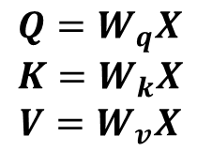








Attention
$$X$$
$$Q$$
=
$$W_{q}$$
$$X$$
$$K$$
=
$$W_{k}$$
$$X$$
$$V$$
=
$$W_{v}$$
$$Q=W_{q}X$$
$$K=W_{k}X$$
$$V=W_{v}X$$
100*800
100*200
200*800

Slide 36




Attention
$$A$$
=
$$K^{T}$$
$$Q$$
800*800
800*100
100*800
$$A=K^{T}Q$$
$$A^{′}=softmax(A)$$

Slide 37
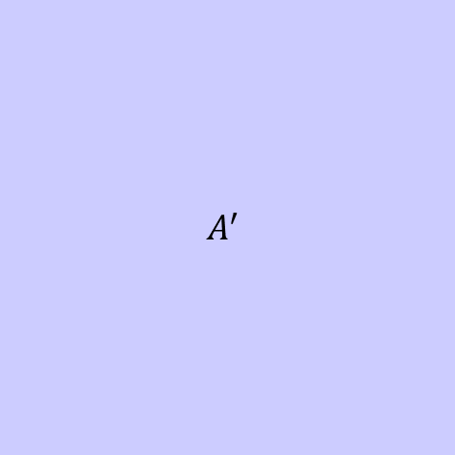

Attention
$$A^{′}$$
$$A$$
=
$$softmax( )$$
800*800
800*800
$$A^{′}=softmax(A)$$

Slide 38



Self-Attention
$$A^{′}$$
$$Y$$
=
$$V$$
100*800
100*800
800*800
$$Y=VA^{′}$$

Slide 39




Attention
位置编码
$$y^{2}$$
天涯若比邻，Attention is all you need
$$α_{2,1}^{′}$$
*
$$α_{2,2}^{′}$$
*
$$α_{2,3}^{′}$$
*
$$α_{2,4}^{′}$$
*
$$softmax$$
$$α_{2,1}$$
$$α_{2,2}$$
$$α_{2,3}$$
$$α_{2,4}$$
$$q^{1}$$
$$k^{1}$$
$$v^{1}$$
$$q^{2}$$
$$k^{2}$$
$$v^{2}$$
$$q^{3}$$
$$k^{3}$$
$$v^{3}$$
$$q^{4}$$
$$k^{4}$$
$$v^{4}$$
$$W_{q}$$
$$W_{k}$$
$$W_{v}$$
$$e^{1}$$
$$x^{1}$$
$$e^{2}$$
$$x^{2}$$
$$e^{3}$$
$$x^{3}$$
$$e^{4}$$
$$x^{4}$$
+
+
+
+
Notes:
在Attention中，每一个q都会查询所有的k，生成对应的α权重，经过softmax激活后，让v按权相加得到y。
我们会发现，不像RNN分为一个阶段一个阶段，前面的信息会随着时间的流失而减少。
在Attention中，无论多远的q都能很快查询所有的k，得到α，激活后与v按权相加得到y，它是无视距离的，台大李宏毅老师有句话讲得好形象，这里引用一下“天涯若比邻，Attention is all you need”
但是有时候距离信息也是一个非常重要的东西，直观上理解比如两个向量离得越远，应该它们的相关性会越小，那么它们的q和k算出来的α就越小。
因此这里提出了位置编码，我们可以在输入的每个向量上再加上一个位置向量，代表位置信息。

Slide 40

Attention
位置编码
$$y^{2}$$
天涯若比邻，Attention is all you need
$$α_{2,1}^{′}$$
*
$$α_{2,2}^{′}$$
*
$$α_{2,3}^{′}$$
*
$$α_{2,4}^{′}$$
*
$$softmax$$
$$α_{2,1}$$
$$α_{2,2}$$
$$α_{2,3}$$
$$α_{2,4}$$
$$q^{1}$$
$$k^{1}$$
$$v^{1}$$
$$q^{2}$$
$$k^{2}$$
$$v^{2}$$
$$q^{3}$$
$$k^{3}$$
$$v^{3}$$
$$q^{4}$$
$$k^{4}$$
$$v^{4}$$
$$PE\left(pos,2i\right)=sin⁡(pos/{10000}^{2i/d_{model}})$$
$$W_{q}$$
$$PE\left(pos,2i+1\right)=cos⁡(pos/{10000}^{2i/d_{model}})$$
$$W_{k}$$
$$W_{v}$$
$$e^{1}$$
$$x^{1}$$
$$e^{2}$$
$$x^{2}$$
$$e^{3}$$
$$x^{3}$$
$$e^{4}$$
$$x^{4}$$
+
+
+
+
Notes:
比如我们这里，x2的pos=2，然后我们假设向量长度为4，也就是d_model=4，那么我们需要也生成一个长度为4的位置向量，代表x在序列中的第二个位置

Slide 41
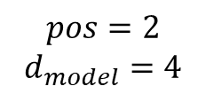
Attention
位置编码
$$y^{2}$$
天涯若比邻，Attention is all you need
$$α_{2,1}^{′}$$
*
$$α_{2,2}^{′}$$
*
$$α_{2,3}^{′}$$
*
$$α_{2,4}^{′}$$
*
$$softmax$$
$$α_{2,1}$$
$$α_{2,2}$$
$$α_{2,3}$$
$$α_{2,4}$$
$$q^{1}$$
$$k^{1}$$
$$v^{1}$$
$$q^{2}$$
$$k^{2}$$
$$v^{2}$$
$$q^{3}$$
$$k^{3}$$
$$v^{3}$$
$$q^{4}$$
$$k^{4}$$
$$v^{4}$$
$$PE\left(pos,2i\right)=sin⁡(pos/{10000}^{2i/d_{model}})$$
$$W_{q}$$
$$PE\left(pos,2i+1\right)=cos⁡(pos/{10000}^{2i/d_{model}})$$
$$W_{k}$$
$$W_{v}$$
$$e^{1}$$
$$x^{1}$$
$$e^{2}$$
$$x^{2}$$
$$pos=2$$
$$d_{model}=4$$
$$e^{3}$$
$$x^{3}$$
$$e^{4}$$
$$x^{4}$$
+
+
+
+
Notes:
比如我们这里，x2的pos=2，然后我们假设向量长度为4，也就是d_model=4，那么我们需要也生成一个长度为4的位置向量，代表x在序列中的第二个位置

Slide 42



Attention
位置编码
$$y^{2}$$
天涯若比邻，Attention is all you need
$$α_{2,1}^{′}$$
*
$$α_{2,2}^{′}$$
*
$$α_{2,3}^{′}$$
*
$$α_{2,4}^{′}$$
*
$$softmax$$
$$α_{2,1}$$
$$α_{2,2}$$
$$α_{2,3}$$
$$α_{2,4}$$
$$\left(\begin{matrix}? \\ ? \\ ? \\ ?\end{matrix}\right)$$
$$q^{1}$$
$$k^{1}$$
$$v^{1}$$
$$q^{2}$$
$$k^{2}$$
$$v^{2}$$
$$q^{3}$$
$$k^{3}$$
$$v^{3}$$
$$q^{4}$$
$$k^{4}$$
$$v^{4}$$
$$PE\left(2,2i\right)=sin⁡(2/{10000}^{2i/4})$$
$$W_{q}$$
$$PE\left(2,2i+1\right)=cos⁡(2/{10000}^{2i/4})$$
$$W_{k}$$
$$W_{v}$$
$$e^{1}$$
$$x^{1}$$
$$e^{2}$$
$$x^{2}$$
$$pos=2$$
$$d_{model}=4$$
$$e^{3}$$
$$x^{3}$$
$$e^{4}$$
$$x^{4}$$
+
+
+
+
Notes:
比如我们这里，x2的pos=2，然后我们假设向量长度为4，也就是d_model=4，那么我们需要也生成一个长度为4的位置向量，代表x在序列中的第二个位置

Slide 43

Attention
位置编码
$$y^{2}$$
天涯若比邻，Attention is all you need
$$α_{2,1}^{′}$$
*
$$α_{2,2}^{′}$$
*
$$α_{2,3}^{′}$$
*
$$α_{2,4}^{′}$$
*
$$softmax$$
$$α_{2,1}$$
$$α_{2,2}$$
$$α_{2,3}$$
$$α_{2,4}$$
$$\left(\begin{matrix}cos⁡(2/{10000}^{2∗1/4} \\ \\ \\ \end{matrix}\right)$$
$$q^{1}$$
$$k^{1}$$
$$v^{1}$$
$$q^{2}$$
$$k^{2}$$
$$v^{2}$$
$$q^{3}$$
$$k^{3}$$
$$v^{3}$$
$$q^{4}$$
$$k^{4}$$
$$v^{4}$$
$$PE\left(2,2i\right)=sin⁡(2/{10000}^{2i/4})$$
$$W_{q}$$
$$PE\left(2,2i+1\right)=cos⁡(2/{10000}^{2i/4})$$
$$W_{k}$$
$$W_{v}$$
$$e^{1}$$
$$x^{1}$$
$$e^{2}$$
$$x^{2}$$
$$pos=2$$
$$d_{model}=4$$
$$e^{3}$$
$$x^{3}$$
$$e^{4}$$
$$x^{4}$$
+
+
+
+
Notes:
比如我们这里，x2的pos=2，然后我们假设向量长度为4，也就是d_model=4，那么我们需要也生成一个长度为4的位置向量，代表x在序列中的第二个位置

Slide 44

Attention
位置编码
$$y^{2}$$
天涯若比邻，Attention is all you need
$$α_{2,1}^{′}$$
*
$$α_{2,2}^{′}$$
*
$$α_{2,3}^{′}$$
*
$$α_{2,4}^{′}$$
*
$$softmax$$
$$α_{2,1}$$
$$α_{2,2}$$
$$α_{2,3}$$
$$α_{2,4}$$
$$\left(\begin{matrix}cos⁡(2/{10000}^{2∗1/4} \\ sin⁡(2/{10000}^{2∗2/4}) \\ \\ \end{matrix}\right)$$
$$q^{1}$$
$$k^{1}$$
$$v^{1}$$
$$q^{2}$$
$$k^{2}$$
$$v^{2}$$
$$q^{3}$$
$$k^{3}$$
$$v^{3}$$
$$q^{4}$$
$$k^{4}$$
$$v^{4}$$
$$PE\left(2,2i\right)=sin⁡(2/{10000}^{2i/4})$$
$$W_{q}$$
$$PE\left(2,2i+1\right)=cos⁡(2/{10000}^{2i/4})$$
$$W_{k}$$
$$W_{v}$$
$$e^{1}$$
$$x^{1}$$
$$e^{2}$$
$$x^{2}$$
$$pos=2$$
$$d_{model}=4$$
$$e^{3}$$
$$x^{3}$$
$$e^{4}$$
$$x^{4}$$
+
+
+
+
Notes:
比如我们这里，x2的pos=2，然后我们假设向量长度为4，也就是d_model=4，那么我们需要也生成一个长度为4的位置向量，代表x在序列中的第二个位置

Slide 45

Attention
位置编码
$$y^{2}$$
天涯若比邻，Attention is all you need
$$α_{2,1}^{′}$$
*
$$α_{2,2}^{′}$$
*
$$α_{2,3}^{′}$$
*
$$α_{2,4}^{′}$$
*
$$softmax$$
$$α_{2,1}$$
$$α_{2,2}$$
$$α_{2,3}$$
$$α_{2,4}$$
$$\left(\begin{matrix}cos⁡(2/{10000}^{2∗1/4} \\ sin⁡(2/{10000}^{2∗2/4}) \\ cos⁡(2/{10000}^{2∗3/4}) \\ \end{matrix}\right)$$
$$q^{1}$$
$$k^{1}$$
$$v^{1}$$
$$q^{2}$$
$$k^{2}$$
$$v^{2}$$
$$q^{3}$$
$$k^{3}$$
$$v^{3}$$
$$q^{4}$$
$$k^{4}$$
$$v^{4}$$
$$PE\left(2,2i\right)=sin⁡(2/{10000}^{2i/4})$$
$$W_{q}$$
$$PE\left(2,2i+1\right)=cos⁡(2/{10000}^{2i/4})$$
$$W_{k}$$
$$W_{v}$$
$$e^{1}$$
$$x^{1}$$
$$e^{2}$$
$$x^{2}$$
$$pos=2$$
$$d_{model}=4$$
$$e^{3}$$
$$x^{3}$$
$$e^{4}$$
$$x^{4}$$
+
+
+
+
Notes:
比如我们这里，x2的pos=2，然后我们假设向量长度为4，也就是d_model=4，那么我们需要也生成一个长度为4的位置向量，代表x在序列中的第二个位置

Slide 46

Attention
位置编码
$$y^{2}$$
天涯若比邻，Attention is all you need
$$α_{2,1}^{′}$$
*
$$α_{2,2}^{′}$$
*
$$α_{2,3}^{′}$$
*
$$α_{2,4}^{′}$$
*
$$softmax$$
$$α_{2,1}$$
$$α_{2,2}$$
$$α_{2,3}$$
$$α_{2,4}$$
$$\left(\begin{matrix}cos⁡(2/{10000}^{2∗1/4} \\ sin⁡(2/{10000}^{2∗2/4}) \\ cos⁡(2/{10000}^{2∗3/4}) \\ sin⁡(2/{10000}^{2∗4/4})\end{matrix}\right)$$
$$q^{1}$$
$$k^{1}$$
$$v^{1}$$
$$q^{2}$$
$$k^{2}$$
$$v^{2}$$
$$q^{3}$$
$$k^{3}$$
$$v^{3}$$
$$q^{4}$$
$$k^{4}$$
$$v^{4}$$
$$PE\left(2,2i\right)=sin⁡(2/{10000}^{2i/4})$$
$$W_{q}$$
$$PE\left(2,2i+1\right)=cos⁡(2/{10000}^{2i/4})$$
$$W_{k}$$
$$W_{v}$$
$$e^{1}$$
$$x^{1}$$
$$e^{2}$$
$$x^{2}$$
$$pos=2$$
$$d_{model}=4$$
$$e^{3}$$
$$x^{3}$$
$$e^{4}$$
$$x^{4}$$
+
+
+
+
Notes:
比如我们这里，x2的pos=2，然后我们假设向量长度为4，也就是d_model=4，那么我们需要也生成一个长度为4的位置向量，代表x在序列中的第二个位置

Slide 47


Attention
位置编码
$$y^{2}$$
天涯若比邻，Attention is all you need
$$α_{2,1}^{′}$$
*
$$α_{2,2}^{′}$$
*
$$α_{2,3}^{′}$$
*
$$α_{2,4}^{′}$$
*
$$softmax$$
$$α_{2,1}$$
$$α_{2,2}$$
$$α_{2,3}$$
$$α_{2,4}$$
$$\left(\begin{matrix}cos⁡(2/{10000}^{2∗1/4} \\ sin⁡(2/{10000}^{2∗2/4}) \\ cos⁡(2/{10000}^{2∗3/4}) \\ sin⁡(2/{10000}^{2∗4/4})\end{matrix}\right)$$
$$q^{1}$$
$$k^{1}$$
$$v^{1}$$
$$q^{2}$$
$$k^{2}$$
$$v^{2}$$
$$q^{3}$$
$$k^{3}$$
$$v^{3}$$
$$q^{4}$$
$$k^{4}$$
$$v^{4}$$
$$=\left(\begin{matrix}\text{0.9999833334166}\text{6} \\ \text{−0.02463979854800} \\ \text{0.99999166666944} \\ \text{0.99970691178397}\end{matrix}\right)$$
$$W_{q}$$
$$W_{k}$$
$$W_{v}$$
$$e^{1}$$
$$x^{1}$$
$$e^{2}$$
$$x^{2}$$
$$pos=2$$
$$d_{model}=4$$
$$e^{3}$$
$$x^{3}$$
$$e^{4}$$
$$x^{4}$$
+
+
+
+
Notes:
比如我们这里，x2的pos=2，然后我们假设向量长度为4，也就是d_model=4，那么我们需要也生成一个长度为4的位置向量，代表x在序列中的第二个位置

Slide 48
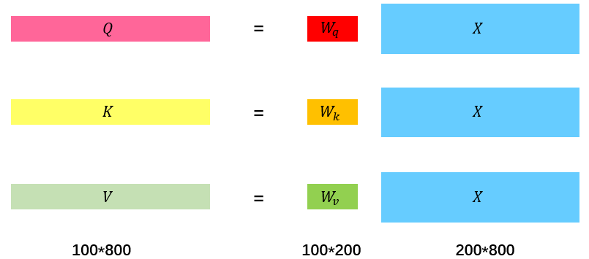
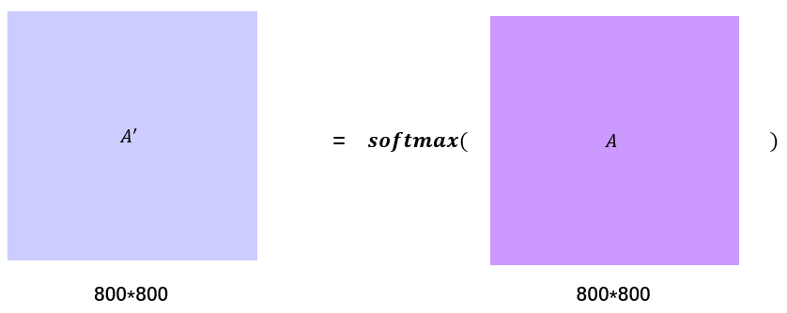
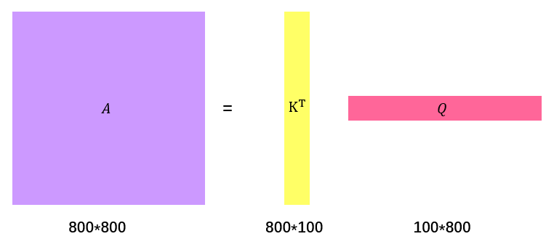
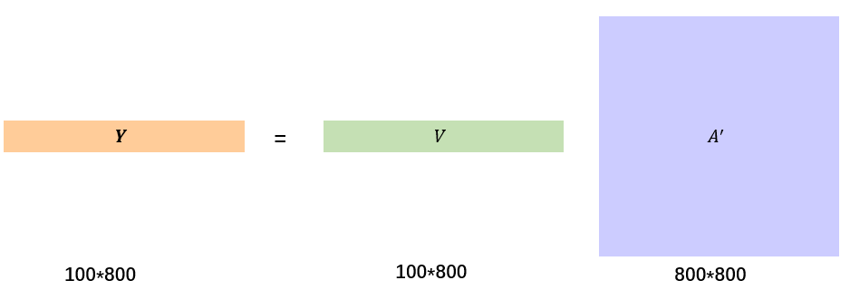
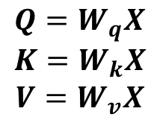
Attention
$$Q=W_{q}X$$
$$K=W_{k}X$$
$$V=W_{v}X$$
(1)
$$A^{′}=softmax(A)$$
(3)
$$A=K^{T}Q$$
$$Y=VA^{′}$$
(2)
(4)

